Slide 1

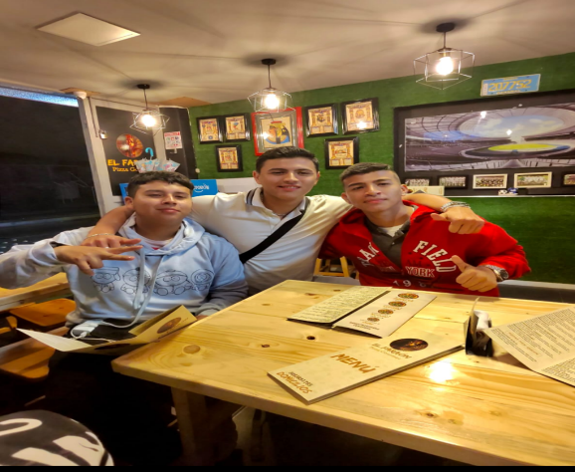
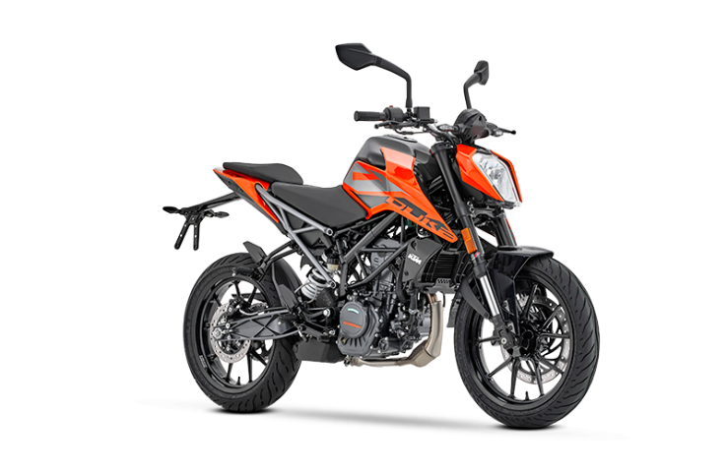
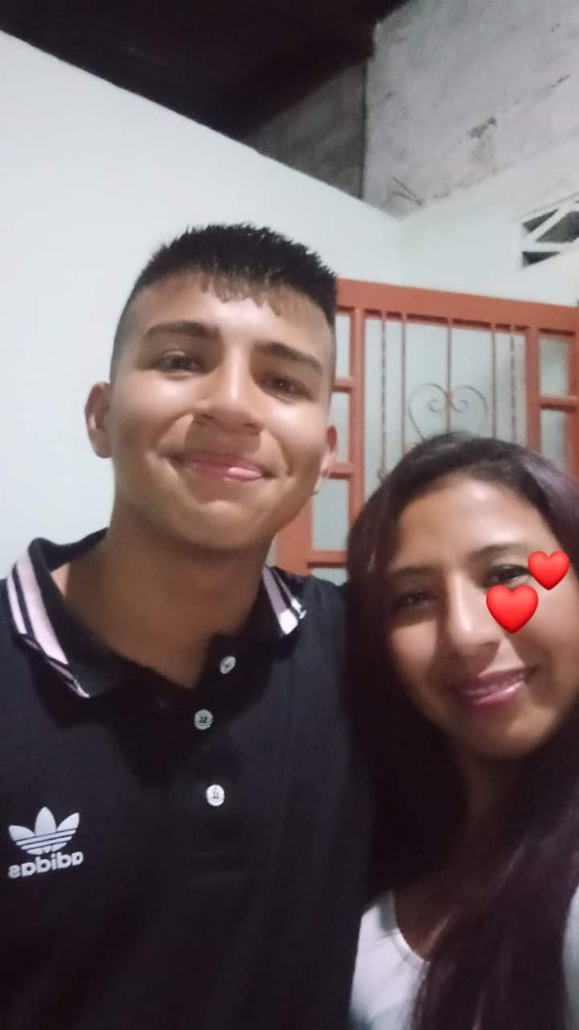
INICIO HISTORIA CONTACTO
EL RICHARD
AQUI VAS A ENCONTRAR HISTORIA Y ANECDOTAS SOBRE RICHI
Aquí estoy con mi mamá ,su nombre es Nidia y tiene 40 años y mis amigos mas cercanos si quieres saber mas sobre mi puedes oprimir historia

Slide 2
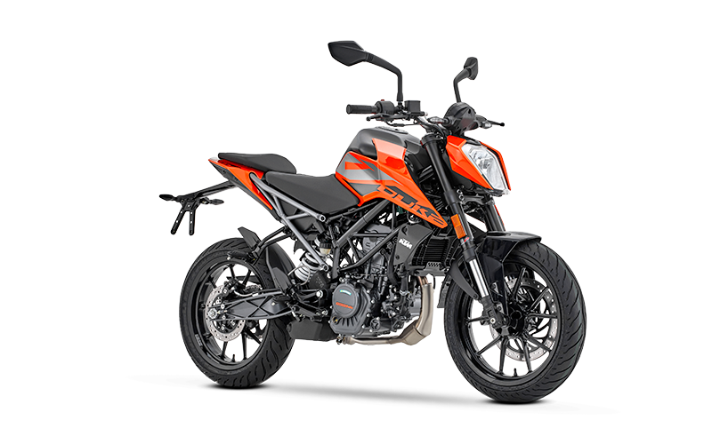
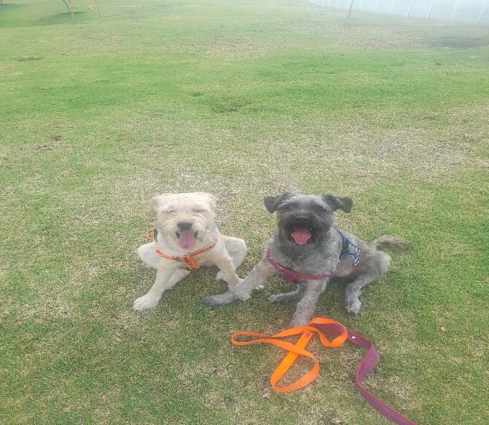

INICIO HISTORIA CONTACTO
EL RICHARD
En la parte de atrás deberá decir: Este es uno de mis sueños, comprar mi moto , esta es una duke ktm 200 wo y mi meta es conseguirla en e
En la parte de atrás deberá decir: Esta es una anécdota de la vez que llegamos a la final con mi equipo en el colegio, lo recuerdo con mucho aprecio
En la parte de atrás deberá decir : Están son mis perritas, lizzy y lulú, tienen 3 años ,lizzy es la café la mas fastidiosa y energética de las dos

Slide 3
INICIO HISTORIA CONTACTO
contacto
Formulario de contacto
NOMBRE
CORREO
TELEFONO
CIUDAD
CONTRASEÑA
ENVIAR

